Slide 1
神秘项目
立项文档

Slide 2
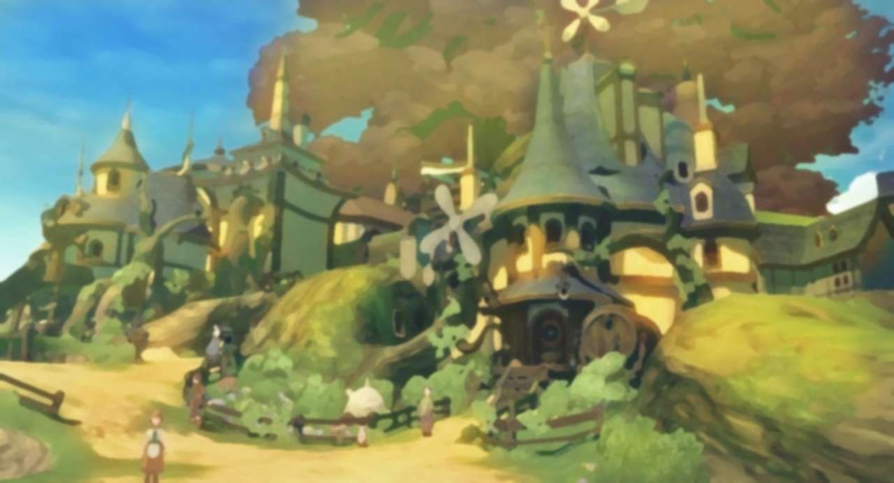

为什么要做卡片游戏
市场分析 – 数据及市场预测
2013手游
销售额：112.4亿
占有率：14%
2014手游
销售额：188.1亿
占有率：17%
页游和手游
市场份额
持续增高
2014页游
销售额：127.7亿
占有率：15%
2014页游
销售额：210.6亿
占有率：18%
2013年市场
2014年市场

Slide 3
为什么要做卡片游戏
市场分析 – 手游市场发展分析
行业发展特点
行业发展阻碍
手游市场竞争激烈，渠道掌握产品命脉
行业处于高速发展期
智能机普及导致市场迅速扩张
用户群更为广泛
手游操作便利，迎合碎片时间
受众用户范围较页游更广
进入门槛较低
研发周期短
投入成本较低
移动网络环境/资费有待优化
3G/4G网络服务有待提高
用户转化率较低
付费链条长，从广告点击至付费需要5~6环节
流失率高导致新用户获取成本高涨，并存在高风险性
产品质量良莠不齐
产品数量暴增，13年在研产品超5000款，14年超万款。
门槛低导致大量山寨换皮涌入
研发企业处于弱势地位
缺乏监管，复制页游联运模式，导致手游市场无序竞争乱象。
行业不规范，导致渠道商选择权及话语权过大。

Slide 4
为什么要做卡片游戏
市场分析 – 页游市场发展分析
行业发展特点
行业发展阻碍
页游市场更加规范化，精品在手天下我有
市场规模稳步增长
市场更加规划化
产品及企业 结构优化
整体呈现精品化趋势
产品数量下降
新生产品少于停运产品
大量厂商涌入手游市场投机，反而造成页游市场空隙
品质进一步提升
研发能力提高，页游制作水准接近端游
3D页游开始进入市场
运营集中度提高
大平台获取用户较易，用户黏着度高
大平台依靠独代等排他性模式获得优势，提高平台吸引力，从而形成良性循环
用户时间及消费分流
与手游用户群体存在一定重叠
研发及推广成本攀升
精品化要求导致
用户成熟，游戏消费及点击广告趋于理性
成本及风险制约3D普及
3D页游投入大，风险大。
下载插件/微端追加用户流失

Slide 5
为什么要做卡片游戏
做什么游戏好？
Q：页游市场还是手游市场？
A：页游，团队具有页游研发/运营经验；而在手游研发/渠道分发及运营层面上还尚未起步。
Q：什么游戏类型好？
A：游戏在精品化方向上，必然朝RPG化发展(霸占市场份额及吸金能力强)。
Q：什么战斗方式好？
A：今后的市场趋势上，更倾向于手动操作/即时战斗游戏，2014年更被称为ARPG元年。
Q：同样是ARPG，我们的核心竞争力在哪？
A：创新！传统动作/格斗游戏对用户操作要求高；将策略性融入动作游戏，简化操作，扩大用户群。

Slide 6
为什么要做卡片游戏
我们的游戏是什么？
项目代号:SZ
游戏定义：横版策略动作ARPG
游戏题材：架空魔幻题材，日韩动漫风格。
打造属于慧泽时代自己的品牌
游戏目标：
1.完成页游版本，迅速抢占国内页游市场，打造该类型游戏第一品牌。
2.借着品牌效应，将最终版本转为手游版本，掠夺手游市场大蛋糕。
3.借机打开海外市场，快速改版为海外版本，占领海外市场。

Slide 7
为什么要做卡片游戏
我们的游戏是什么？
项目代号:SZ
游戏特点：
战斗方式-策略结合动作
双核心游戏类型-ARPG游戏+卡牌
双核心游戏玩法-策略动作+休闲玩法
游戏优势：
市场尚无直接竞品，易被渠道及用户接受
设计目标为中重度RPG，吸金能力强
通过降低用户门槛并结合卡牌/休闲玩法，扩大用户群
游戏风格和玩法适合移植手游

Slide 8
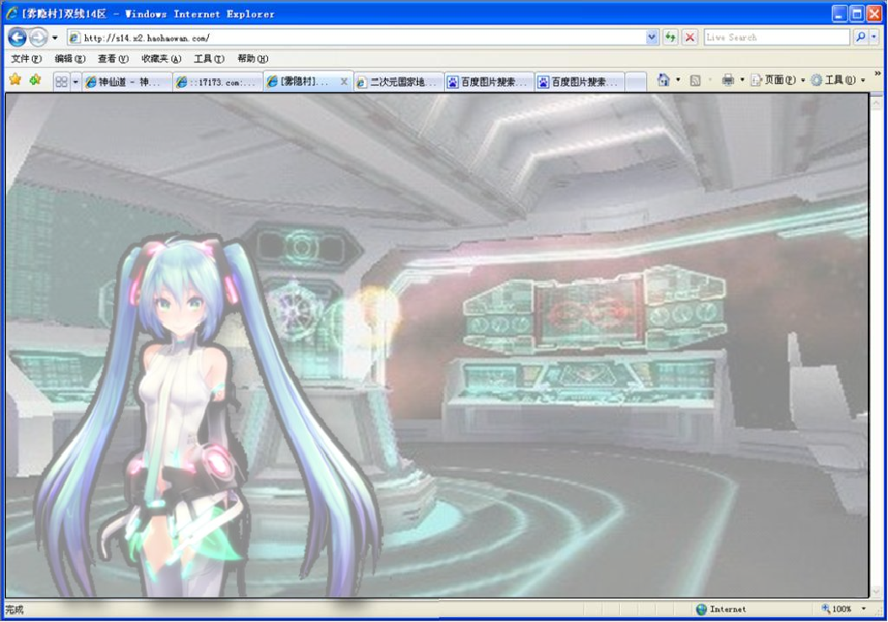
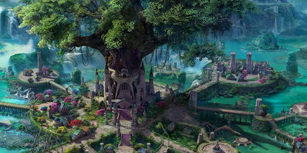

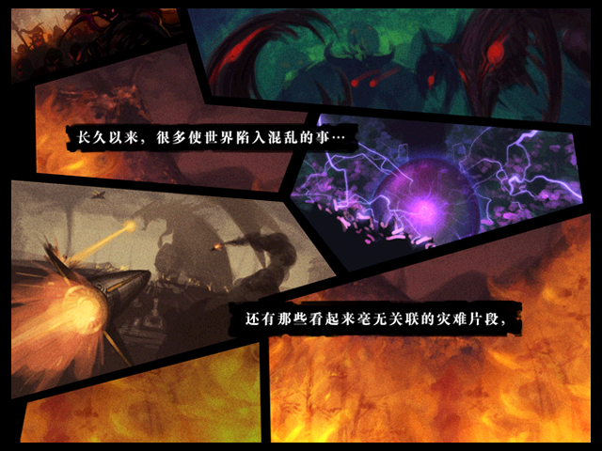
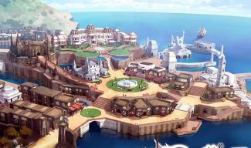
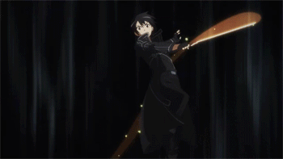
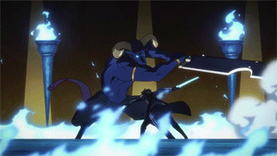
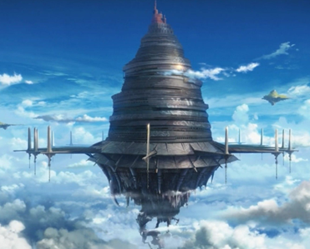
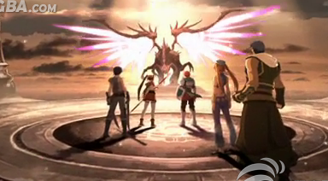

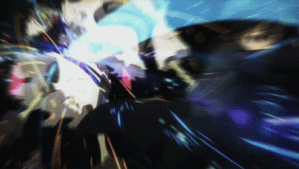

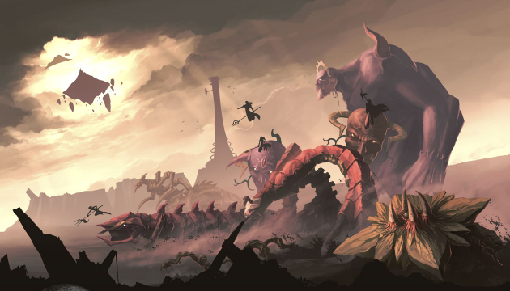
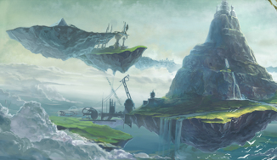
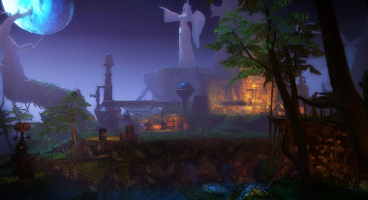
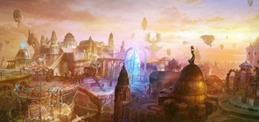
为什么要做卡片游戏
游戏开场动画
但是
世界的管理者
背叛了创世神
邪恶的力量
最终降临
无数魔物出现在凡间
一群勇敢的人站了出来
他们消灭魔物
保护人民
这些勇士被称为
“冒险者”
在第七天
神将6个世界
装进了“盒子”
保护它们
不受邪恶的侵蚀
在很久很久以前
神用6天时间
创造了6个世界

Slide 9
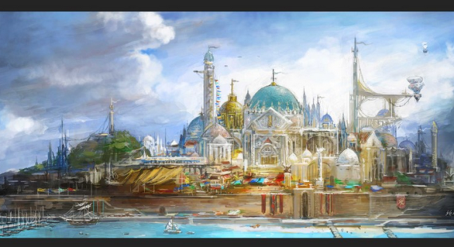
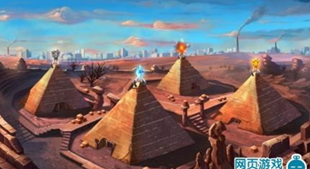
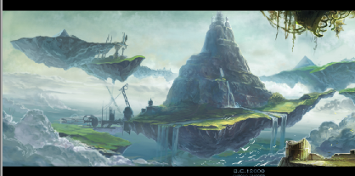

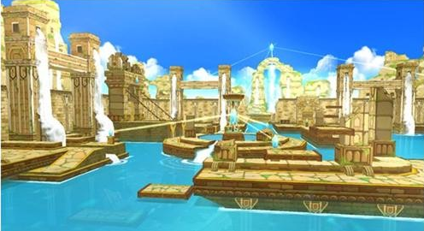
为什么要做卡片游戏
游戏介绍 – 世界观
圣光神域
永夜之国
天之空岛
无尽沙漠
碧蓝之海
森之大地

Slide 10
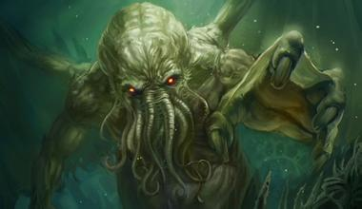


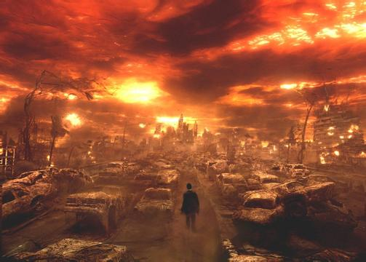
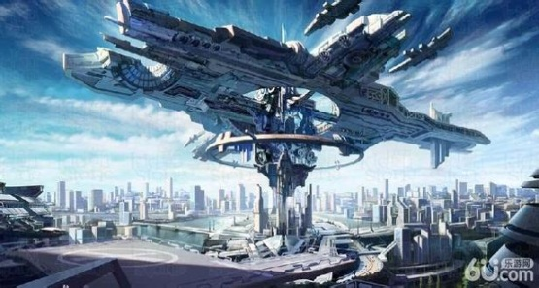
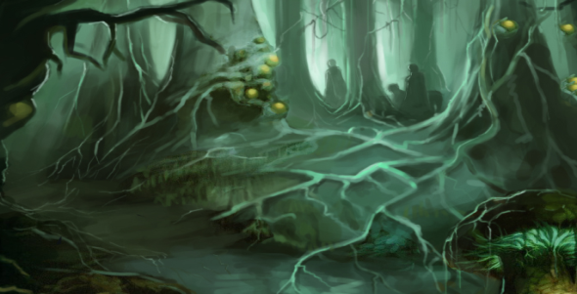
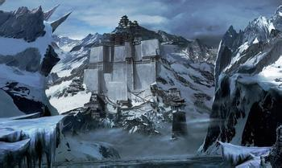
为什么要做卡片游戏
游戏介绍 – 世界观
神墓星空
邪神魔域
学院都市
末日战墟
极冻堡垒
黑暗森林

Slide 11
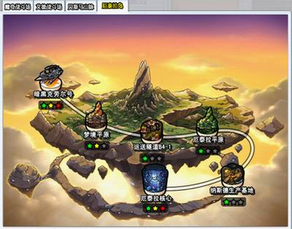
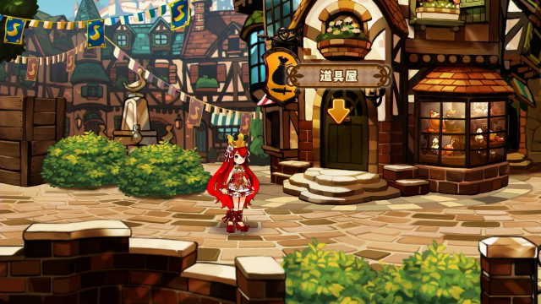
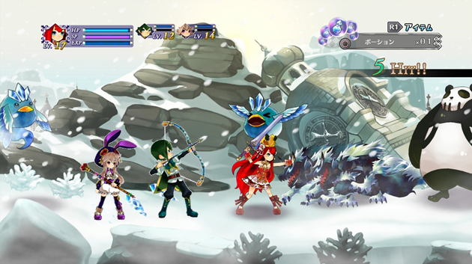


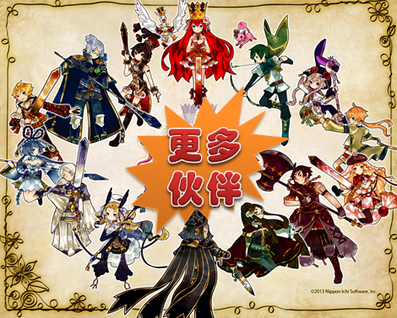
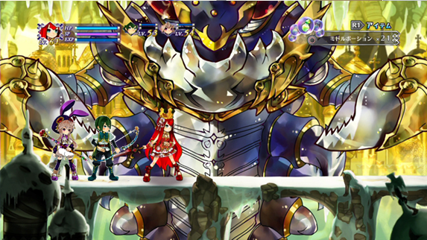
为什么要做卡片游戏
这个游戏玩些什么？
城内接取任务
与伙伴一起战斗
挑战副本
主线
剧情
玩家操作主角
其他伙伴AI控制
挑战BOSS
冒险通关
搭配小队
合理释放技能
挑战强力BOSS
开放新地图

Slide 12
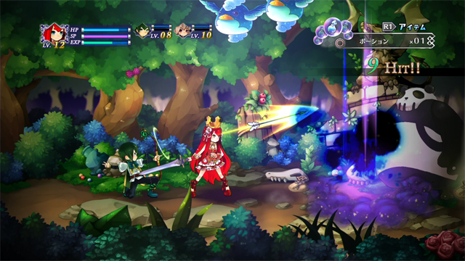
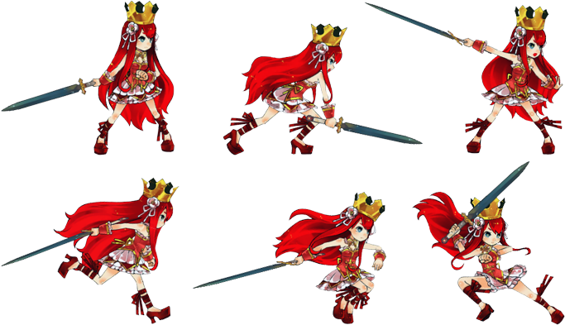
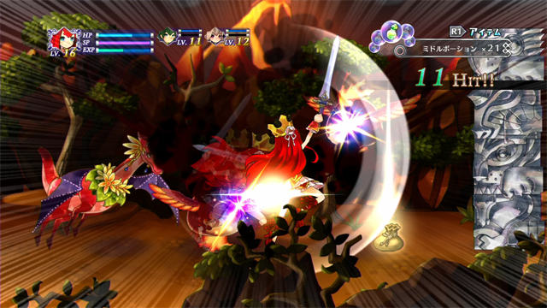
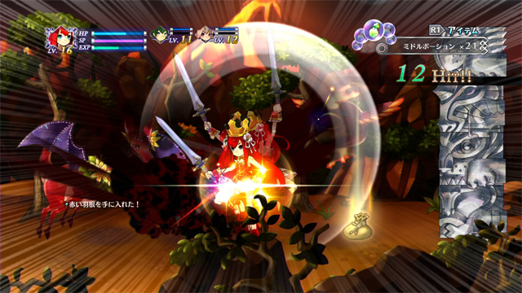
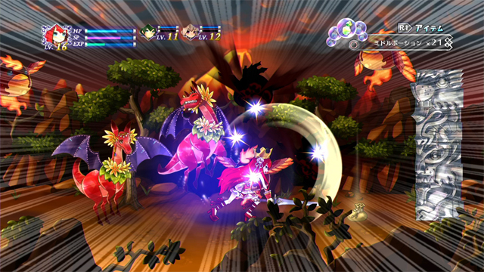
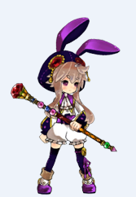
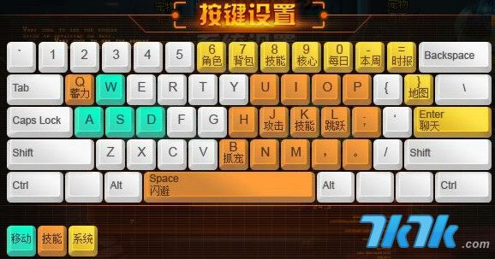
为什么要做卡片游戏
游戏核心玩法 – 横版动作ARPG – 主角
攻击
玩家操作的主角
必杀技
通过键盘
进行操作
移动
跳跃

Slide 13

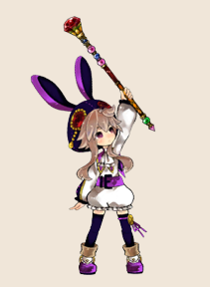


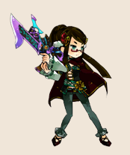
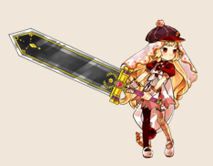
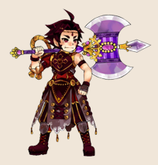
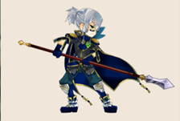
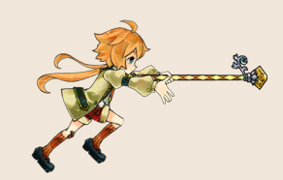
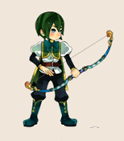
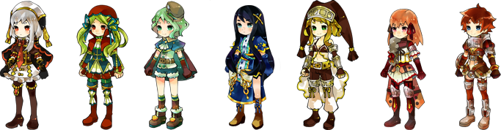
为什么要做卡片游戏
游戏核心玩法 – 横版动作ARPG – 伙伴
输出
前卫
支援
传奇职业
AI操作的伙伴
使用各种法术的特殊职业
生命低，技能强力
治疗/祝福队友，范围AOE攻击，控制敌人
使用长枪，弓箭，枪械的远程职业
高攻击，攻击范围广
在后方对敌人进行攻击，造成成吨的伤害
在游戏中还有机会获得稀有伙伴
这些伙伴大多是原职业的强化或混合职业
拥有极其强大的能力
使用重型武器的近战职业
高生命，高防护
正面对抗敌人，吸收伤害保护后方队友
游戏中会获得各种伙伴
主要由关卡和挑战秘境获得
也可参加活动获得稀有伙伴

Slide 14
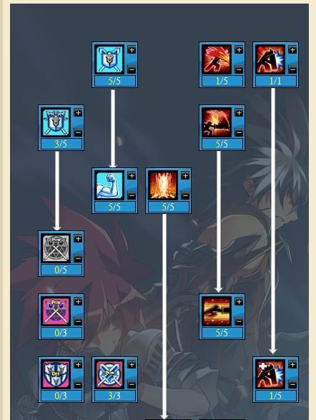
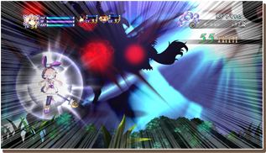
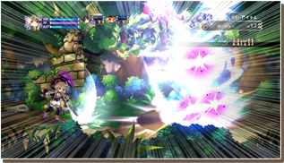
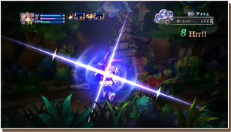
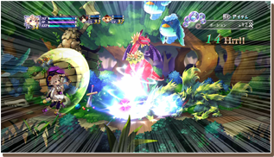
为什么要做卡片游戏
游戏核心玩法 – 横版动作ARPG – 技能
玩家可[手动施放]伙伴的必杀技
每个伙伴拥有一个必杀技
主角和伙伴不同
可以学习多个技能
但战斗中只能带4个
必杀会消耗SP值，SP值不会自动回复
只能通过击杀怪物时掉落的药水来恢复

Slide 15
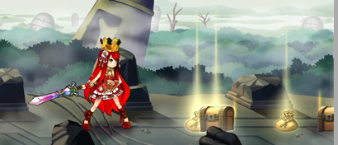






为什么要做卡片游戏
游戏核心玩法 – 横版动作ARPG – 掉落
在战斗时会出现
各种掉落物
宝物
使魔卡片
稀有物品
金钱
素材
恢复品
非常稀有的物品
游戏大部分功能
都和宝物相关
各种稀有道具
包括装备图纸
伙伴碎片，功能道具等
非常稀有的物品
每个角色可装备3张
战斗中可召唤出使魔
加工道具和升级装备
所需要的材料
不同地图掉落不同材料
游戏中的基本货币
在游戏中会有
很多途径消耗钱币
恢复HP和SP的道具
拾取时将自动使用
只会通过怪物掉落

Slide 16
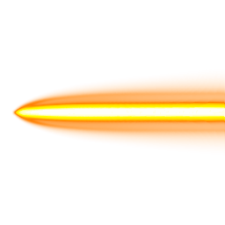










为什么要做卡片游戏
游戏核心玩法 – 横版动作ARPG – 使魔
战斗时有几率
召唤出使魔
施放强力必杀技
怪物有几率
掉落使魔卡片
每个角色可装备
3张使魔卡片

Slide 17












为什么要做卡片游戏
游戏核心玩法 – 横版动作ARPG – 宝物
玩家在游戏中
可以获得各种宝物
宝物将是另一条成长主线
宝物主要通过
怪物掉落和付费获得
？
？
？
宝物将和系统紧密关联
提升各种功能的效果
（如：降低强化费用）
（如：提升每天获得资金）
（如：加快行动点恢复）
宝物会随着玩家每天登陆上线
获得经验，逐步升级
只要玩家持续玩游戏
宝物便将不断提升效果

Slide 18

为什么要做卡片游戏
游戏核心玩法 – 横版动作ARPG – 效果参考

Slide 19



为什么要做卡片游戏
游戏设计说明 – 城市
城市将采用多层结构
玩家可以使用跳跃
向其他层移动
从【冒险岛】和【艾尔之光】
这些成功的2D横版ARPG可知
多层的结构可以使城市的空间放大
并使玩家在的城中移动时
不会感觉枯燥无聊

Slide 20








为什么要做卡片游戏
游戏设计说明 – 城市内相关玩法
常规功能
装备升级
伙伴招募
成长培养
玩家交互
运营活动
玩家家族
大型活动
世界BOSS
特色玩法
使魔
合成
宝物
收集
秘境
探险
玩家间PVP
争夺排名
后期各种交互活动

Slide 21


















为什么要做卡片游戏
游戏特色– 秘境探索
x 20
遭遇事件
每10分钟
回复1次
投骰前进
GO!
遭遇怪物
发现宝箱
巧遇玩家
EXP
获得经验
挖掘宝物
特殊事件

Slide 22




为什么要做卡片游戏
游戏设计说明 – 付费相关
活动打折销售商品
日常初始超低价
性价比较高
提供稳定的收入
首冲礼包
性价比最高
诱使玩家付出第一块钱
游戏首冲
小R消费点
抽奖无底洞
金钱=时间=神装
各功能深度付费点
只要有钱就有地方花
大R消费点

Slide 23

为什么要做卡片游戏
版本规划– 第一阶段 DEMO版本
预计时间：
1个月
完成内容：
设计制作游戏的核心系统。完成体验版本。
策划搭建基本数值模型，并完成游戏整体系统规划。
程序初步完成战斗底层设计，初步建立角色和ai的制作流程。
美术尝试完成一到两个角色的设计和制作，定下美术风格和完善流程规范，为美术量化打下基础。
人数预计：
策划1个、程序2个、美术2个，5人
一个能跑能打怪物的体验版本

Slide 24




为什么要做卡片游戏
版本规划– 第二阶段 α版本
预计时间：
3个月
完成内容：
完成核心玩法-战斗系统，初步完成主城制作，完成基本功能的制作，并制作可以操作的测试版本。
策划设计游戏的基本系统，并对基本系统的配置表进行量化，对美术完成的角色进行整合编辑。
程序完善战斗底层系统，并实现网络联机功能，完成基本客户端服务端设计编写，完成主城和基本系统编写，完成角色和ai编辑器的制作。
美术批量完成角色制作，完成一个主城的制作，制定UI和特效风格并开始制作
人数预计：
策划2人、程序4人、美术2人，8人
开始制作游戏的骨架
有基本功能的体验版本
能加速开发的编辑器
大量合格的美术资源

Slide 25
为什么要做卡片游戏
版本规划– 第三阶段 β版本
预计时间：
2个月
完成内容：
设计游戏的玩法和体验线并制作，完成上线测试版本。
策划完成所有基本功能和体验线的量化。
程序完成所有基本功能和体验线的制作。
美术继续完成角色、主城、关卡、UI的制作。
人数预计：
策划2+人、程序4+人、美术2人，8+人
装备升级
伙伴招募
成长培养
玩家交互
运营活动
使魔
合成
宝物
收集
秘境
探险
能上线给玩家玩的版本

Slide 26

为什么要做卡片游戏
版本规划– 第四阶段 1.0版本
预计时间：
2个月
完成内容：
完成引导、活动和付费相关内容，根据测试进行版本调整，调整完毕后正式上线收费。
人数预计：
策划2+人、程序4+人、美术2人，8+人
能持续开服赚钱的版本

Slide 27




为什么要做卡片游戏
同类游戏开发比较
开放时间：24个月
研发人员：20人
最高月流水：7500W-
开放时间：10个月
研发人员：12人
最高月流水：4000W-
街机三国
枪魂
开放时间：15个月
研发人员：15人
最高月流水：近1000W
开放时间：预计8个月
研发人员：后期9人左右
暗黑西游
SZ

Slide 28
为什么要做卡片游戏
资金预算
人员成本
第1个月6万/月
第2-4个月10万/月
第5-8个月12万/月
合计84万。
美术外包成本
除了UI外所有美术外包
成本合计40万。

Slide 29





为什么要做卡片游戏
未来展望– 移植手机
这款游戏的玩法
非常适合移植手机
通过手机虚拟键盘
可以使玩家获得
同样的操作手感

Slide 30
为什么要做卡片游戏
游戏特色 – 移植手机
谢谢观看

